Slide 1
Conduites addictives à l’adolescence
Intervenir auprès du public jeune : du repérage à la réduction des risques
Nicolas BONNET
RESPADD / CJC Pitié-Salpêtrière / PROSES
nicolas.bonnet@respadd.org / www.respadd.org

Slide 4
Des questions…

Slide 5
Le repérage
L’ouverture du dialogue
La posture
« Quel dispositif spécifique peut-on proposer pour la prise en charge de cette population plus particulièrement? - Partage de pratiques »
« Comment amener le jeune à une prise de conscience, voir une adhésion ?
Comment faire émerger chez le jeune le besoin/l'envie d'être accompagné ? »
« Comment dialoguer avec l'entourage des adolescents, parents, école, copains...

Slide 6
Comment vous repérez actuellement les consommations problématiques?
  Outils
  Ressources
En quoi cela n’est pas suffisant?
Qu’est-ce que vous proposeriez?

Slide 7
Préambule

Slide 8
Consommations d’alcool, de tabac et de drogues :
  Débutent souvent++ à l’adolescence.
  Csq santé mentale/physique, bien-être court/lg terme.
  Csq négatives dans le domaine éducatif : baisse motivation, échec scolaire ou abandon études.
    Porte d’entrée++
Nombreux facteurs de risque d’exposition consommation et csq

Slide 9
Un ensemble de facteurs plus ou moins déterminants
Facteurs liés aux pratiques festives : plaisir, convivialité, lien social…
Facteurs familiaux : consommations des parents, relations intrafamiliales, styles parentaux…
Facteurs sociaux et culturels : normes sociales, influence des pairs, représentations liées à l’alcool…
Facteurs économiques : publicité et marketing
Facteurs psychologiques (adolescence et recherche de sensation / interdit / prise de risque / souffrance psychique…)
Les actions les plus efficaces sont celles qui agissent sur l’ensemble des déterminants (dispositifs à composantes multiples)

Slide 11
UN PROBLÈME DE SOCIÉTÉ NÉCESSITANT
UNE RÉPONSE COORDONNÉE DE L’ENSEMBLE DE LA SOCIÉTÉ
Mobilisation en faveur :
… de programmes articulant mesures structurelles et mesures de prévention.
…de programmes pérennes, inscrits dans la durée.
… de programmes coordonnant le travail d’un vaste ensemble d’acteurs
… d’actions menées à échelle locale.
Intégration transversale des services
Ecole, santé, sport, monde du travail, etc.

Slide 12
Pour ce qui est des consommations des jeunes…
Des millions de jeunes consommateurs
Des centaines de milliers de situations à haut risque
Des jeunes socialisés / famille, école et/ou travail
Ils sont donc en contact avec des intervenants potentiels
    Parents
    Pairs
    Enseignants, éducateurs
    Personnels de santé de l’éducation nationale
    Médecins généralistes
    Médecins du travail
    Police, Justice
    Urgences
    Spécialistes...

Slide 13
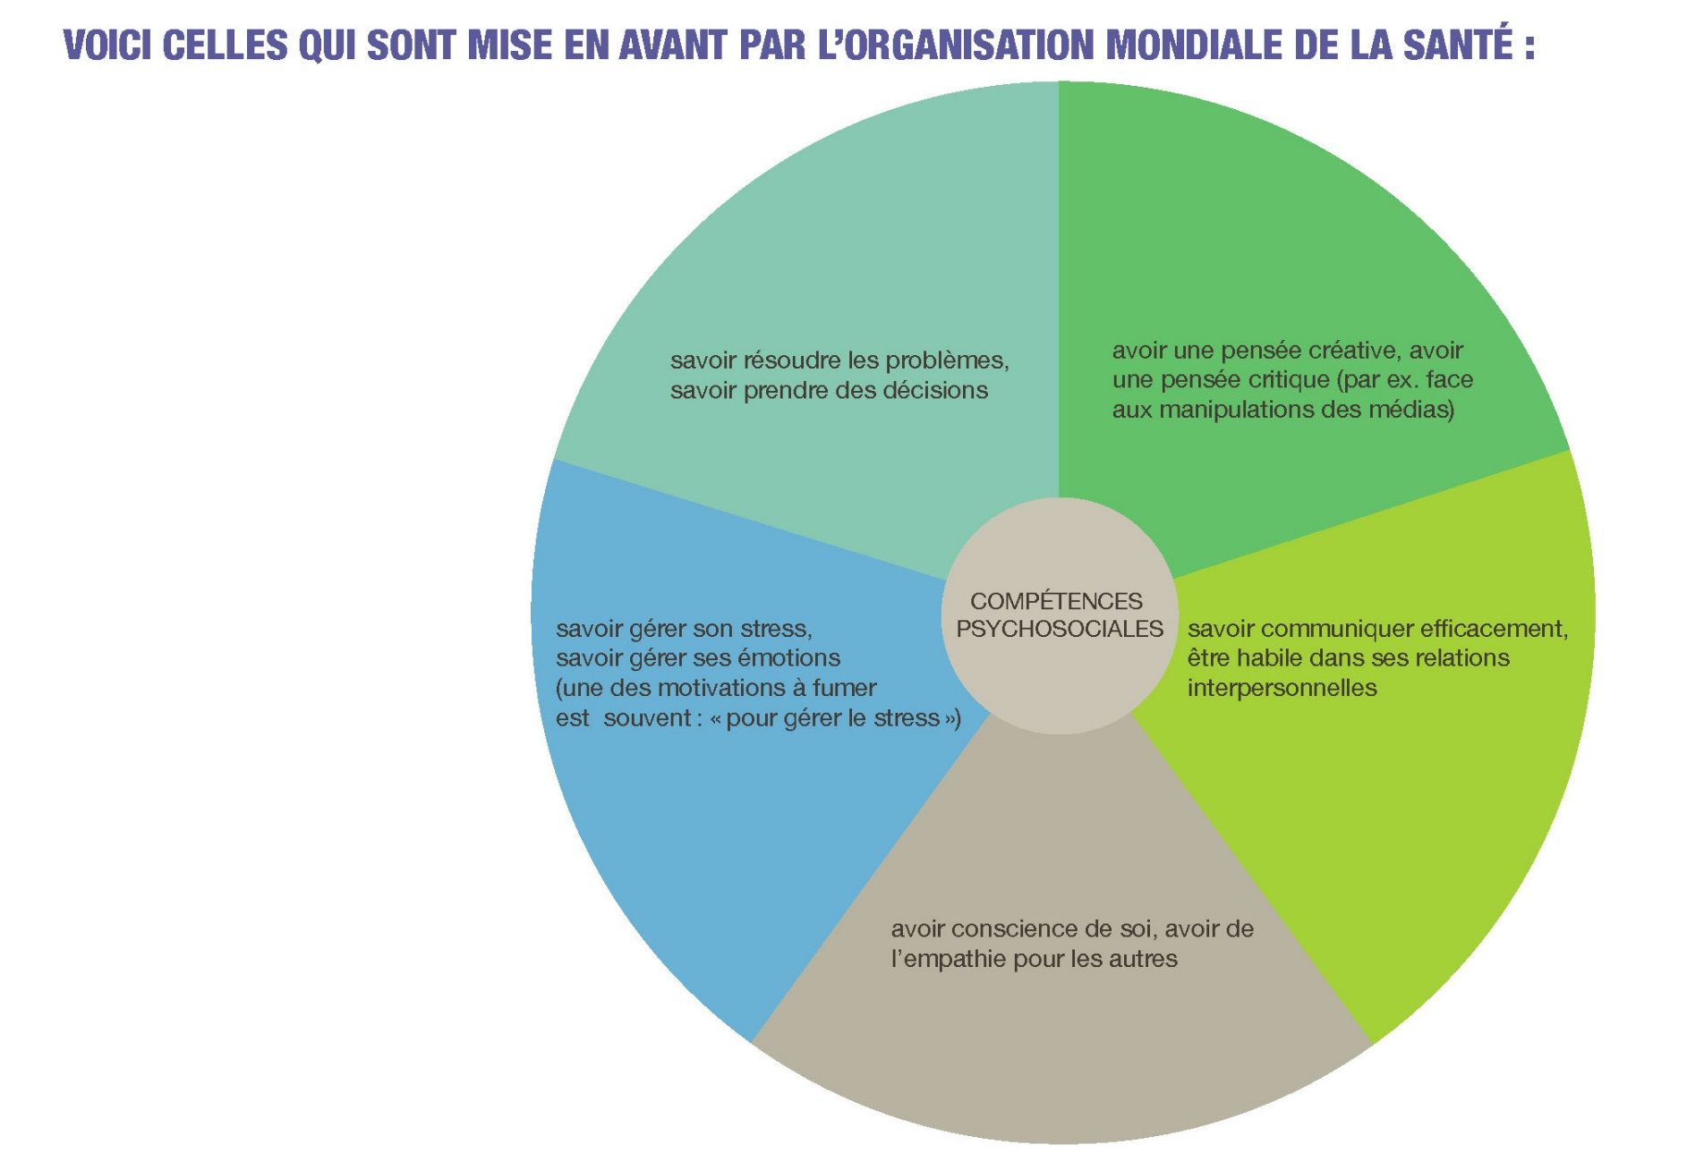
Les compétences psychosociales

Slide 14
Repérer…?

Slide 15
Un repérage…en mouvement

Slide 16
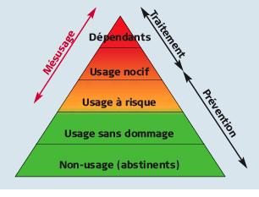
Une pyramide des usages
Repérer, c’est distinguer les situations
  à faible risque
  à risque
  de dépendance
Outils disponibles
pour repérer
  la clinique
  la biologie
  les questionnaires

Slide 17
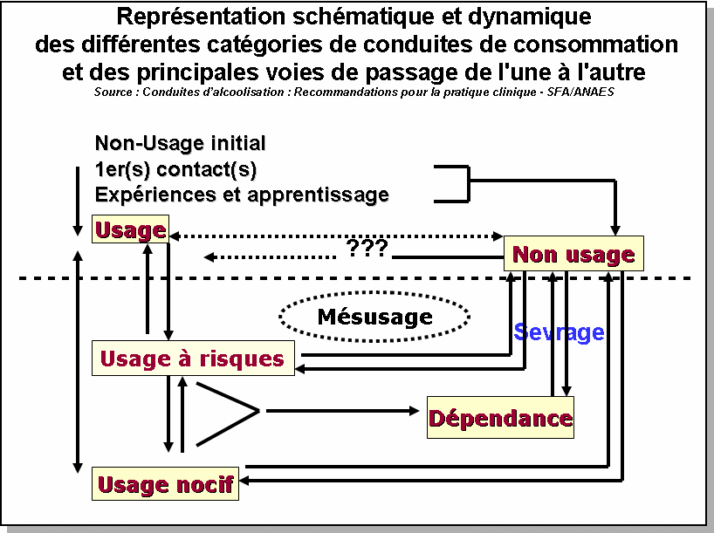
Dynamique des consommations

Slide 18
Repérer…!

Slide 19
…
C’est chercher à influencer un parcours
Sur la base de la perception d’un risque ou d’un dommage
En cherchant à aider une personne à se soustraire à ce risque ou à ce dommage
Par le biais d’une intervention qu’on croit efficace…Ou mieux, qu’on sait efficace…

Slide 20
A l’échelle d’une population, un programme ne peut être efficace que s’il…
… propose des modes d’interventions éprouvées scientifiquement et sur le terrain (faisabilité, reproductibilité)
…est réalisé par des intervenants suffisamment
  Nombreux
  Formés
  Mobilisés (désireux, légitimes)
  Se sentant capables
  Se sentant soutenus
  Se sentant efficaces
  Valorisés
  Confortés par les résultats
Intégration transversale des pratiques
… est adapté en permanence selon les résultats de l’évaluation (intervention-action)

Slide 21
Des repères…pour repérer

Slide 22
Repères importants pour travailler en prévention (1)
Pièges à éviter :
  Approche moralisatrice
  Stigmatisation des consommateurs, étiquetage
  Questions fermées, interrogatoire
  Transmission d’information, comme stratégie unique
  Essayer de convaincre
  Utilisation de la peur
  Interventions uniques (min : 5)

Slide 23
Repères importants pour travailler en prévention (2)
Bonnes pratiques en prévention:
  Assurer la participation / l’expression des jeunes
    Renforcer les espaces de dialogue
  Favoriser le développement d’aptitudes personnelles / compétences psychosociales
  S’intéresser au sens donné aux comportements et les facteurs sociaux qui les influencent
  Lier la prévention de la consommation à des projets plus larges
    Collaborer avec différents professionnels dans la réalisation d’un projet

Slide 24
Appliqués à la question des jeunes consommateurs
Le repérage précoce par…
  la DEP-ADO
  CAST Cannabis Abuse Screening Test
  ADOSPA Adolescent et substance psychoactive
L’intervention brève motivationnelle (entretien motivationnel…)
Selon vous, quel serait le principal avantage/bénéfice à modifier votre consommation?
Des formations visant la compétence réelle : savoirs-faire
  au sein des milieux professionnels

Slide 25
Comment repérer
Modalités du repérage

Slide 26
Deux modalités de repérage
Opportuniste
  repérage des consommations à risque devant des signes particuliers, dans des situations particulières, ou lors de campagnes de sensibilisation
Systématique
  repérage et conseil dans la population générale

Slide 27
Être systématique
Pourquoi être systématique ?
  Seul moyen d’échapper à la sélectivité
  Pour ne pas stigmatiser
  Possibilité d’être surpris
Comment administrer le questionnaire ?
  Le proposer
  Le faire passer

Slide 28
DEP-ADO : grille de dépistage des consommations problématiques d’alcool et de drogues chez les adolescents et les adolescentes
Autoquestionnaire (papier ou informatique)
La passation se fait en salle d’attente : gain de temps
Questions portant sur les 12 derniers mois

Slide 29
,

Slide 30
CAST

Slide 31
ADOSPA

Slide 33
Outils « écrans »

Slide 34
Evaluer son inquiétude…
Quelques questions clés
Votre enfant joue-t-il presque tous les jours?
Votre enfant joue-t-il longtemps sans s’arrêter? (trois à quatre heures de suite)
Votre enfant joue-t-il pour « l’excitation »?
Votre enfant a-t-il abandonné ses relations sociales ou ses activités sportives au profit des jeux vidéo?
Votre enfant joue-t-il au lieu de faire ses devoirs?
Votre enfant essaye-t-il d’arrêter de jouer sans y parvenir?
4 réponses positives ou plus doivent alerter les parents

Slide 35
A destination des joueurs…
Quelques questions à se poser
Le jeu vidéo constitue-t-il l’unique source de plaisir dans ma vie?
Est-ce que je peux réduire, voire me passer des jeux vidéo?
Le temps passé sur le jeu a-t-il une influence sur mes résultats scolaires?
Est-ce que je ne vois plus et ne sors plus avec mes amis?
Une réponse positive évoque une pratique à risque

Slide 36
A destination des joueurs…
Quelques conseils
Le jeu doit rester un loisir et un moyen d’évasion. S’il devient l’unique objet d’investissement et qu’il devient nécessaire, le loisir se transforme en contrainte.
La liberté étant le bien le plus précieux, nul comportement ne doit l’entraver, pas même le jeu.
Les loisirs qui nécessitent le plus d’investissements et d’efforts comme le sport ou la musique procurent les plaisirs les plus intenses et les plus durables.
Il y a différentes manières de jouer, seul ou en groupe. Les jeux en groupe sont toujours plus fun. Ils le sont encore plus lorsqu’il existe un contact direct, parce que c’est le meilleur moyen d’échanger des émotions.

Slide 37
Internet Addiction Test

Slide 39
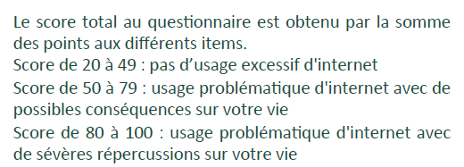

Slide 40
Indice Canadien du jeu Excessif
ICE

Slide 41
…
Cet outil a été développé par le centre canadien de lutte contre l’alcoolisme et les toxicomanies.
Il comprend 9 items.
Les résultats sont rangés en 4 catégories de comportements associés au jeu :
  Jeu non problématique (score 0)
  Habitudes de jeu à faible risque (score de 1 ou 2)
  Habitudes de jeu à risque modéré (score entre 3 et 7)
  Jeu problématique (score > ou = 8)

Slide 43
Intervenir
…auprès des jeunes

Slide 44
Exprimer son empathie
Renforcer le sentiment d’efficacité personnelle
Contenu d’une IB
1 Restituer le score du test de repérage
2 Expliquer le risque
3 L’intérêt de la réduction du point de vue du patient
4 Exposer des méthodes utilisables pour réduire/arrêter sa consommation
5 Proposer des objectifs et laisser le choix
6 Donner la possibilité de réévaluer dans une autre consultation
8 Remettre un livret
Revisiter cette « check-list »
Information
Motivation
Conseil
Autoformation
Mettre l’accent sur la responsabilité du patient

Slide 45
Interventions brèves motivationnelles
Les interventions brèves sont particulièrement adaptées :
  Solution efficace et pratique
  Adaptées à des individus dont le mode d’utilisation de substances psychoactives n’est pas complètement établi, comme les adolescents
  Très accessibles aux ados ;
  Peuvent aussi être proposées en ligne ou sur ordinateur

Slide 46
Rapide, Efficace, Simple

Slide 47
F.O.C.U.S.

Slide 48
Facilitez la réception de l’information en demandant d’abord l’autorisation de la donner.
Offrez vos idées. N’essayez pas de persuader sans autorisation.
Concision! Ne faites pas des romans. Soyez direct et succinct. Si vous donnez trop de préoccupations vous n’aidez pas les clients à organiser leurs pensées et à réagir de façon efficace à leurs situations.
Utilisez un menu. Il s’agit de proposer plusieurs voies ou idées que le client pourrait utiliser pour faire face à la situation; offrez un menu dans lequel le client peut utiliser une ou plusieurs pistes pour réussir.
Sollicitez le client sur ce qu’il pense. Commencez et finissez toujours par lui.

Slide 49
Pour éviter…
Les 12 impasses relationnelles de T. GORDON

Slide 50
Commander, diriger, ordonner.
  Une direction est donnée avec la force de l’autorité qu’elle soit réelle ou supposée.
Prévenir, menacer.
  Idem, en relevant les conséquences, en cas de non-respect, comme la menace ou la prédiction d’une évolution négative.
Donner un conseil, des suggestions, des solutions.
  Use de son expertise et de son expérience pour recommander un choix d’action.
Persuader, démontrer, argumenter, chapitrer.
  Croit que son invité ne résonne pas bien et veut lui montrer comment faire mieux.
Moraliser, prêcher, rappeler les devoirs.
  Le message sous-jacent est que l’invité a besoin de ce qui est moralement recommandé.

Slide 51
Juger, critiquer, désapprouver, blâmer.
  Point commun est la notion de faute concernant la personne ou ce qu’elle dit.
Exprimer son accord, son approbation, une louange.
  Donner à ce qui vient d’être dit une sanction positive implique une relation asymétrique et coupe la communication.
Faire honte, ridiculiser, insulter.
  Désapprobation peut être ouverte ou discrète. Souvent tournée vers un comportement ou une attitude problématique.
Interpréter, analyser.
  Façon de faire courante et tentante : chercher où est le vrai problème ou la signification cachée, et donner une interprétation.
Rassurer, exprimer sa sympathie, consoler.
  Intention est de permettre à la personne de se sentir mieux. Comme approuver, cela dévie la conversation de son cours spontané.

Slide 52
Questionner, mettre à l’épreuve.
  Les questions à tord considérées comme une bonne écoute.
  Ce qui est discrètement sous-jacent, c’est l’idée qu’avec suffisamment de questions on trouvera la solution.
  Les questions peuvent aussi interférer avec le cours spontané de la conversation, en centrant celle-ci sur les points d’intérêt de l’interviewer plutôt que de l’invité.
Abandonner, distraire, faire de l’humour, changer de sujet.
  Dévie explicitement la conversation.
  Et exprime que ce que la personne était en train de dire n’a pas d’intérêt ou peut se dispenser de poursuivre.

Slide 53
Mais encore ?
Whate else ?

Slide 54
Mais en fait, à quand remonte votre dernière consommation de cannabis ?
Racontez-moi votre dernière consommation?

Slide 55
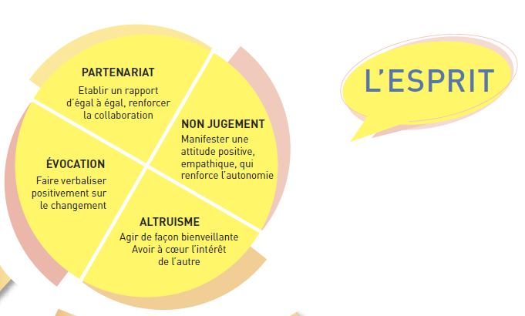

Slide 56
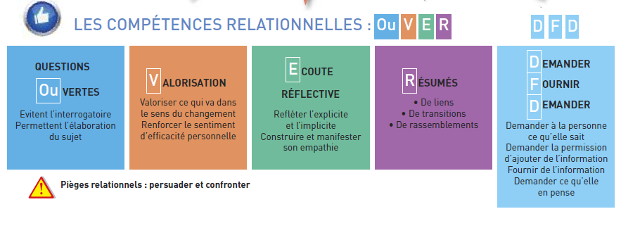

Slide 57
Comment fournir de l’information en assurant la participation des jeunes?
Demander ce que l’adolescent connaît déjà sur le thème
Demander son accord pour lui donner le conseil ou l’information
Donner l’information
Demander la réaction de l’adolescent en évitant de s’engager dans une argumentation
Favoriser :
auto-expertise, valorisation de l’estime de soi, confiance en soi, responsabilisation, mobilisation des ressources individuelles

Slide 58
Intervenir
À l’usage des parents

Slide 59
Comment faire de la prévention avec un « jeune » ? – ex de l’alcool
L’ado doit voir que ses parents respectent des règles
  Ne pas donner l’impression que boire sert à quelque chose.
…En expliquant le rôle culturel particulier.
  « c’est une substance agréable, qui a bon goût et qui peut détendre. Parler en même temps des risques de l’alcool, et que « c’est pour cela qu’ils ne peuvent pas encore en boire. »
Parler avec son ado pour comprendre sa vision des choses et son ressenti.
  S’assurer qu’il n’utilisera pas l’alcool dans un objectif précis, comme oublier ses problèmes.
Recommandez-lui de se rapprocher de ses amis qui ne boivent pas.
  S’il est confronté à la pression du groupe, expliquez-lui qu’il n’est pas obligé de jouer les héros, qu’il peut s’en sortir par la ruse.
Pas d’alcool avant 15 ans, usage encadré jusqu’à 18 ans, pas d’ivresse avant 18 ans.
Ne pas stigmatiser l’alcool, mais encadrer plutôt la fête.

Slide 60
Intervenir
Consultation jeunes consommateurs

Slide 61
Principes (1)
Evaluation partagée de la situation du jeune consommateur et diagnostic de l’usage à risque
Informations et conseils personnalisés aux usagers à risque
Prise en charge des jeunes usagers à risque
Accompagnement ou orientation
Accueil des parents en difficulté du fait de la consommation de leur enfant
Accueil conjoint parents – enfants
Travail sur la motivation au changement en matière de comportements de consommation

Slide 62
Principes (2)
Recevoir jeune + famille pour faire une évaluation demande
  Permet de :
    Dédramatiser une situation. Ex : appréhension excessive des parents
    Initier ou renforcer le dialogue familial
    Engager un travail familial
Permettre à chaque membre de la famille d’avoir un espace de parole individualisée et un espace de parole familiale
Restaurer le dialogue intra familial

Slide 63
En pratique
Savoir repérer le type d’usage
Responsabiliser et mettre en confiance
Proposer une stratégie de prise en charge (médicale, sociale, prévention) adaptée à chaque type d’usage & situation

Slide 64
Les mesures éducatives et la prévention : critères d’efficacité
EN RESUME

Slide 65
10 critères d’efficacité identifiés dans la littérature :
  Ne pas se contenter de transmettre un savoir
  Communiquer à travers des messages adaptés
  S’inscrire dans une démarche de promotion de la santé
  S’inscrire dans la durée
  Intervenir à différentes étapes de la vie des jeunes et en fonction de la population concernée
  Articuler interventions universelles et interventions individuelles
  S’adresser aux jeunes de manière adaptée
  Impliquer les jeunes dans l’élaboration, la mise en œuvre et l’évaluation du projet
  Agir en direction des familles
  S’intégrer à un dispositif à composantes multiples

Slide 66
La réduction des risques… liés à l’usage de drogues

Slide 67
Politique de réduction des risques
Politique qui privilégie des stratégies de soin et de prévention afin de limiter les risques sanitaires et sociaux liés à l'usage de drogues
1924-1926, Royaume-Uni : commission présidée par Sir Humphrey Rolleston permet aux médecins de prescrire des drogues aux toxicomanes incapable de parvenir à l’abstinence.
1980’s :avec l’émergence du SIDA, certaines villes (Pays-Bas, RU) développent des programmes d'échange de seringues et des campagnes d'information
1987 : France : face au danger que le sida représente : décret Barzach de mise en vente libre des seringues
Liverpool 1990 : première conférence internationale sur réduction des risques liés à la toxicomanie.

Slide 68
RdR liés à l’usage de drogues par voie intra-veineuse
Politique de réduction des risques
  Une philosophie à part entière…
  Ensemble des mesures mises en œuvre pour prévenir les contaminations par les virus du SIDA et des hépatites mais également les problèmes et complications découlant de l’usage et de la recherche de drogues :
  a) les complications sanitaires liées à l’utilisation de la voie intraveineuse (abcès, overdoses, septicémies) ;
  b) les problèmes sociaux liés à, l’isolement, l’errance et les différentes ruptures affectives, familiales et professionnelles qui caractérisent le parcours de l’usager de drogues.

Slide 69
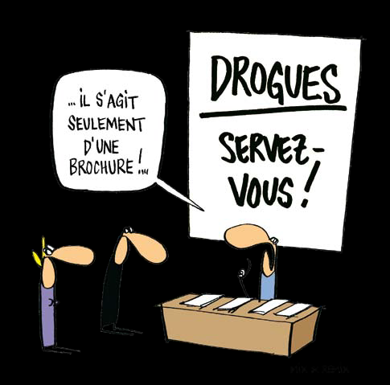

Slide 70
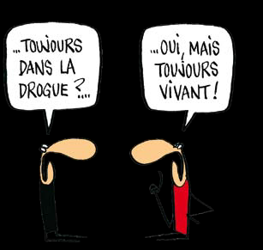

Slide 71
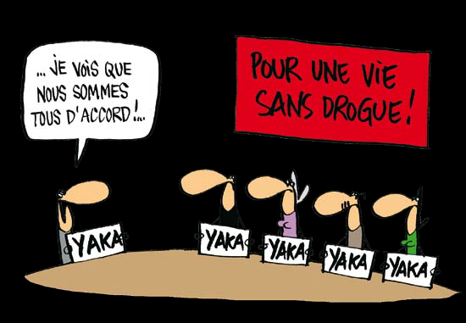

Slide 72
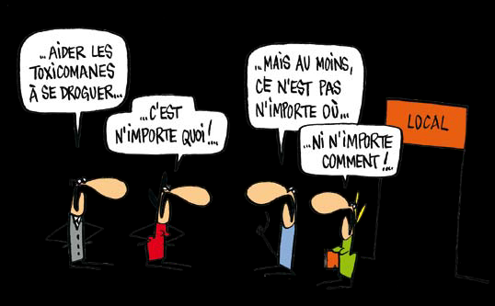

Slide 73
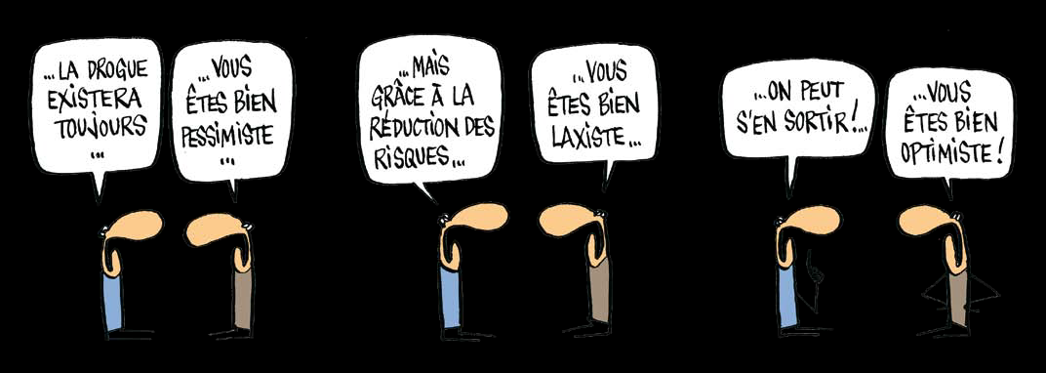

Slide 74
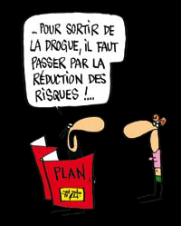

Slide 75
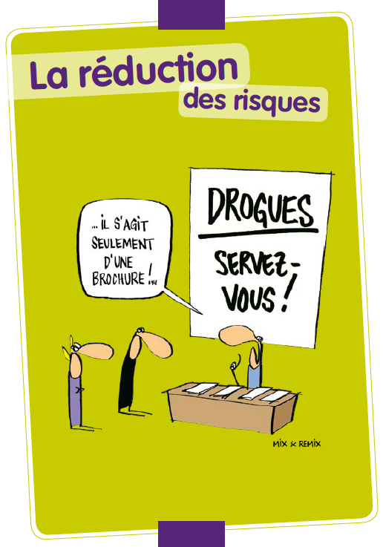

Slide 76
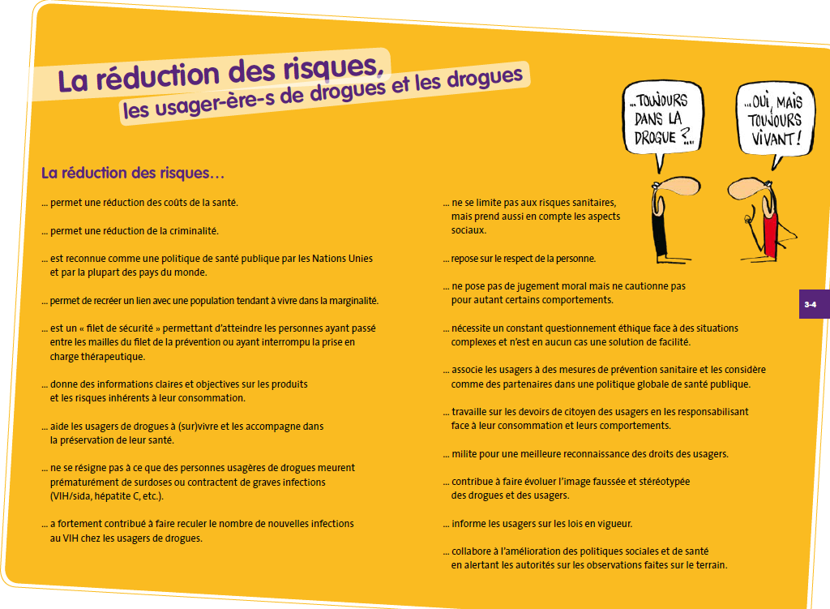

Slide 77
Réduction des risques et…
Cannabis….
  Fabrication
  Cannabis 2.0
  Vapoteuse
  Dabbing
  CBD
  …
Toutes drogues
  Outils pour consommer propre
  Informations sur les produits
  Analyse de drogues
  Respect de la citoyenneté des consommateurs : usager responsable
Alcool ….
  Objectif de réduction de la consommation
  Consommation contrôlée
  …
Tabac….
  Objectif de réduction de la consommation
  VP
  …

Slide 78
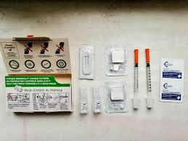

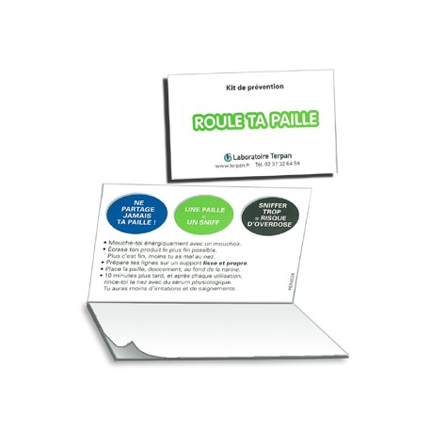
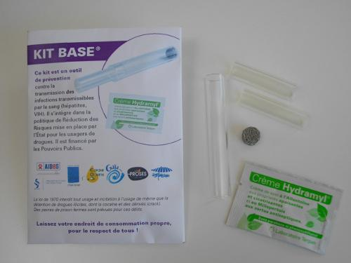
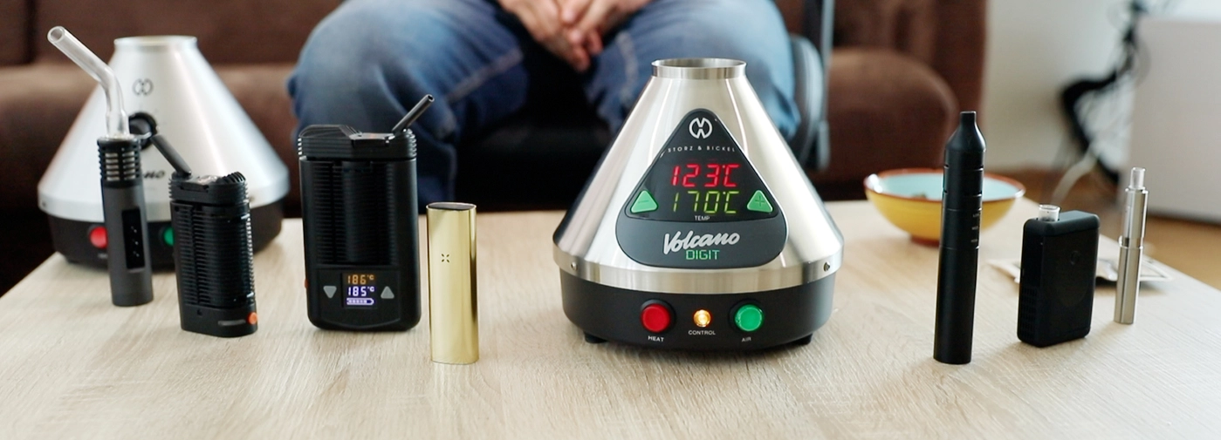
Qqes exemples…

Slide 79
L’analyse des drogues

Slide 80

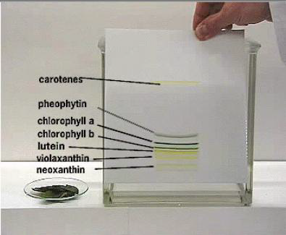
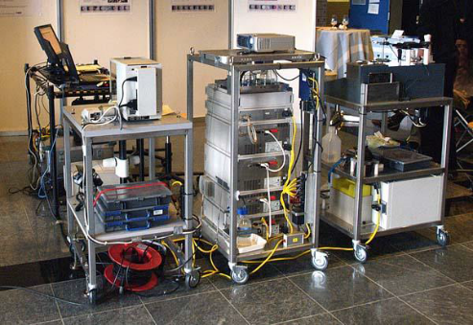
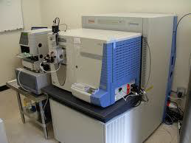
Méthodes d’analyse
Résultats qualitatifs :
  Tests colorimétriques (type test de marquis)
  Chromatographie sur couche mince (CCM)
  Spectroscopie Infrarouge
Résultats quantitatifs :
  Chromatographie liquide haute pression/performance (HPLC)
  Chromatographie au gaz (GC)
  Spectrométrie de masse (MS)
Notes:
Blabla sur les différentes techniques voir TEDI

Slide 81









Notes:
Depuis 1992, développement d’une multitude de dispositifs d’analyse à travers l’Europe, avec des orientations et des modalités de mise en oeuvre très différentes selon les organisations ou les pays.
Nous avons choisi de vous en présenter 4 qui nous ont semblé être les plus inspirantes.

Slide 82
Notes:
DIMS : Drugs Information and Monitoring System
Exemple à Amsterdam : collecte les jeudis soirs de 17h30 à 20h30, 2,5€ par échantillon
Résultats par téléphone à partir de 18h30

Slide 83
RdR et cannabis

Slide 84
1. Retarder la consommation jusqu’au début de l’âge adulte
  Risque de trouble d’utilisation et dépendance au cannabis atténués ou évités en retardant la consommation initiale au début de l’âge adulte.
2. Réduire au minimum la fréquence d’utilisation
  Risque de complications augmente avec le taux d’utilisation, la conso fréquente /quotidienne devrait être évitée.
3. Essayer d’arrêter quand l’usage devient difficile à contrôler.
  Consommateurs fréquents de cannabis non médical avec difficulté à contrôler leur usage devraient tenter d’arrêter +/- aide.
4. Réduire au minimum les complications respiratoires
  Eviter de fumer du cannabis avec du tabac, s’abstenir d’inhaler profondément et de retenir sa respiration, et envisager le recours à un vaporisateur au lieu de fumer.

Slide 85
5. Éviter de consommer des quantités trop importantes ou très concentrées
  Y compris les produits cannabinoïdes de synthèse
  Ajuster la dose à la quantité nécessaire pour obtenir l’effet recherché.
6. S’abstenir de consommer du cannabis non médical avec de l’alcool
  Risque d’augmenter la baisse des capacités de façon exponentielle et causer anxiété, nausées, vomissements, perte de connaissance.
7. Ne pas conduire dans un état d’euphorie
  Et ne pas prendre place dans un véhicule si le conducteur est dans un état d’euphorie.
  Effet du cannabis inhalé max après 30 min et disparaît après 1 à 3,5 heures (tbles coginitifs peut durer jusqu’à 6 heures) : déconseillé de conduire pendant au moins 6 heures après l’inhalation, plus longtemps après ingestion.
  Recommandé d’attendre+ si des produits concentrés ++ ou qtés plus importantes, si tbles cognitifs persistent ou si le cannabis a été utilisé avec d’autres substances (y compris l’alcool).

Slide 86
8. Partager avec prudence
  Réduire au minimum le contact des lèvres avec les joints ou le matériel employé pour fumer ou vaporiser.
9. Les groupes vulnérables devraient s’abstenir de consommer
  Notamment femmes enceintes et antécédents personnels ou familiaux de psychose.
  10. Ingérer du cannabis avec prudence
  Afin d'éviter surdoses accidentelles, commencer « avec de faibles doses et aller lentement ».
  Les États où le cannabis est légal recommandent de commencer avec au plus 10 mg de THC et d’attendre au moins deux heures avant d’en ingérer plus.
  Pour éviter surdoses accidentelles chez enfants ou animaux de compagnie, ranger les produits comestibles et d’autres produits du cannabis en lieu sûr et hors de la portée.

Slide 87
Ressources

Slide 88
Ressources
Les Consultations Jeunes Consommateurs (CJC) :
  Ados
  Parents
Annuaires des services d’addictologie, conseils, documentation :
  www.drogues-info-service.fr
  www.respadd.org
  www.intervenir-addictions.fr
Psychoactif.org
Technoplus.org
Erowid.org

Slide 94
Savoirs faire

Slide 97
https://www.respadd.org/reperage-et-autoevaluation/auto-evaluation-en-ligne/
Chaîne YouTube RESPADD

Slide 98
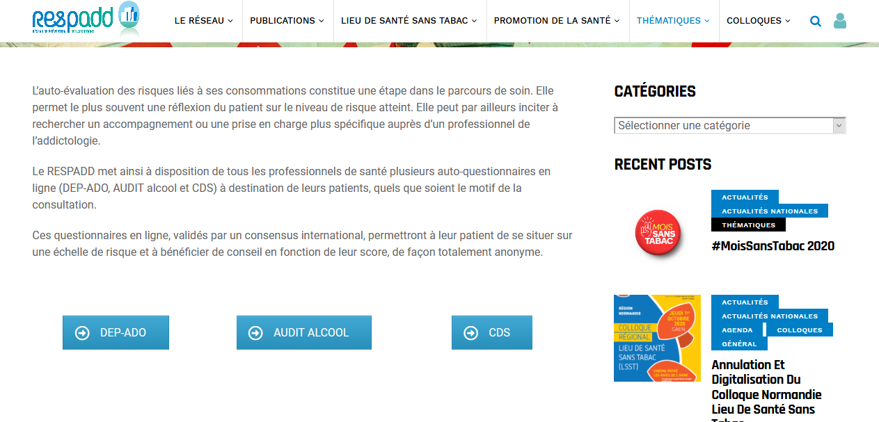

Slide 99


Slide 100
Je vous remercie !
nicolas.bonnet@respadd.org

Slide 101
C’est à vous !
nicolas.bonnet@respadd.org

